Slide 1

Klassisch ? Digital ? Programmatisch!
Media bei comdirect bank
Hamburg, 14.03.2017
Dagmar Wallat

Slide 2
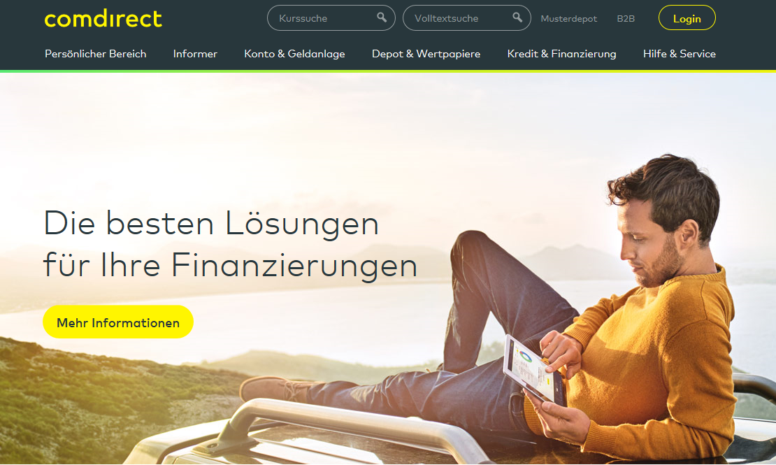
comdirect mit kontinuierlichem Wachstum
Vom Marktführer Online Brokerage zum digitalen Zentrum für alle Finanzprodukte Verdreifachung der B2C-Kundenzahl in 12 Jahren auf > 2 Mio

Slide 3
Media trägt mit Ø 55% zur Neukunden-Gewinnung bei
Aufteilung Media-Budget
Klassik
Display
SEA
2005
laufende Effizienz-Optimierung:
Medien-Auswahl auf Basis von Sales-Modellierungen
CVR-Optimierung entlang des gesamten Lead-Neukunden-Prozesses
dynamische Attribution incl. SEO und direct-type-ins
2010
2015
2016
Online-Media ist Wachstumstreiber
Notes:
Online-Media = SEA, Display, Video – mit Einfluss auf SEO und direct-type-ins

Slide 4
Wachstum durch Fokus auf Performance
    Ausgangslage
        Fakten: FDL eher low interest Produkte & steigender Wettbewerb im B2C-Markt
        Rahmenbedingungen: Strengster Datenschutz & hohe Anforderungen an IT-Sicherheit
    Hypothese
        Programmatic media als weiterer Effizienzhebel durch
        deutliche Verringerung der Streuverluste Display
        vertriebliche Nutzung aller Online-touchpoints
        schnellere Optimierungen durch Steuerung per DSP

Slide 5
Hypothesen-Prüfung durch Test programmatic media
Konzept-Erstellung
Test-Vorbereitung
(3 Monate vor Start)
3 Monate Test
    Check der Rahmen-bedingungen (übergreifendes Tracking, Anforderungen Techno-logie,)
    100% programmatic im Testzeitraum für belastbare Erkenntnisse
    Aufzeigen von Chancen & Risiken, da Media Großteil des Neukunden–Planziels zuliefert
    Übergreifendes Attri-butionsmodell, um erste DSP-Steuerungslogik abzuleiten
    Konzeption Set-up (Dealpartner, Definition konkreter Zielwerte)
    Produktion dynamischer Werbemittel
    Fortlfd. Wissensaufbau
    Kampagnen-set-up in DSP
    Zum Start Prospecting über Reichweiten-Kampagnen
    Umfangreiche Tests von 1st- und 3rd-party-Data
    Mtl. Management-Feedbacks
    Enge Abstimmung zu Ergebnissen & Erkenntnissen & zeitnahe Optimierungen

Slide 6
Entscheidung nach Review: programmatic nun Media-Standard bei comdirect
Erkenntnisse & Ergebnisse
Retargeting von SEO-clicks erschliesst günstige additionale Leads
Schnelles Retargeting ist wichtig, daher höhere Gebote innerhalb 24h nach Erstkontakt
Gute 3rd-party-Daten zahlen sich für spitze Zielgruppe aus:
  mit Daten angereicherte Display Impression erzielen +20% bei CTR
  Lead-CVR steigt um bis zu 90%
  Neukunden-CVR erhöht sich um 15%-Punkte
  Anreicherung von stat. Zwillingen mit semantischem Targeting ist effizient
Insgesamt effizientere CpLs & CpOs trotz additionaler Technologiekosten

Slide 7
Was nehmen wir für 2017 mit ?
Set-up-Aufwand höher als vermutet; Technologie-Probleme sind unvermeidbar
Programmatic ist weit mehr als RTB - Verknüpfung aller Online-touchpoints hat signifikante Vorteile für die Media-Performance
Learnings aus programmatic media sind wertvoll für weitere real-time-Marketing Maßnahmen
höhere Kompatibilität der technischen Systeme ist anzustreben
zunehmende Inventar-Transparenz und -Verfügbarkeit seitens der Vermarkter gefordert
gewonnene Daten und Insights für individualisierte Ansprache onsite testen

